Slide 1
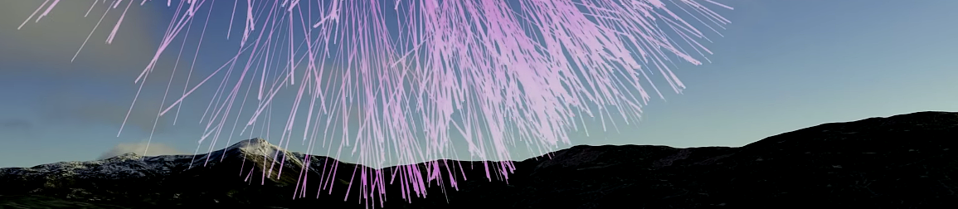


Vedere l’invisibile con la Muografia
La Terra, la Storia e l’Industria con i raggi cosmici
Catalin Frosin Ph.D

Slide 2
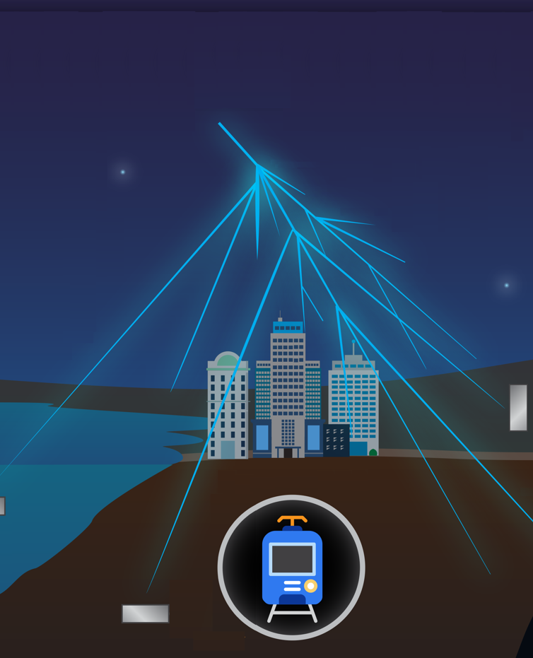

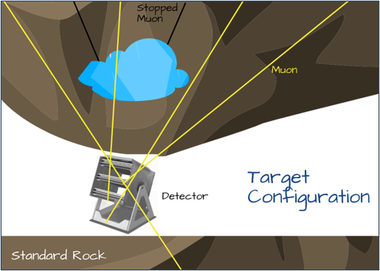
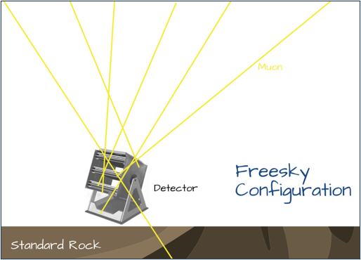
Cos’è la muografia
Una tecnica che usa i muoni, particelle prodotte dai raggi cosmici, per vedere dentro oggetti grandi e densi.

Slide 3
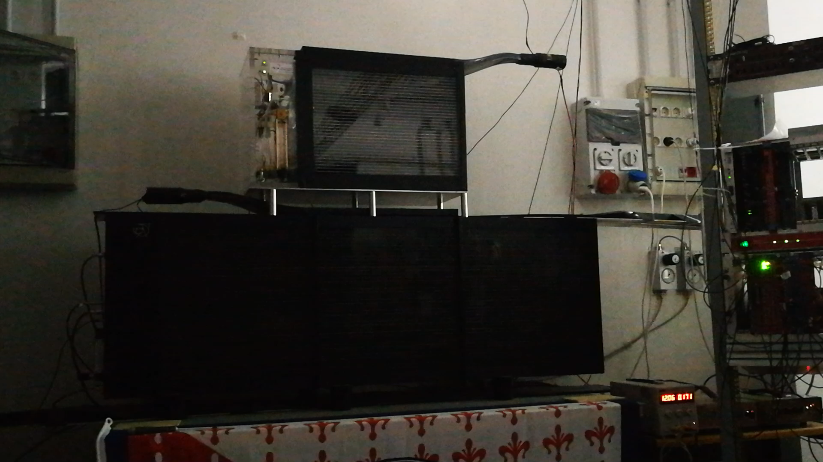
Cos’è la muografia
Una tecnica che usa i muoni, particelle prodotte dai raggi cosmici, per vedere dentro oggetti grandi e densi.

Slide 4
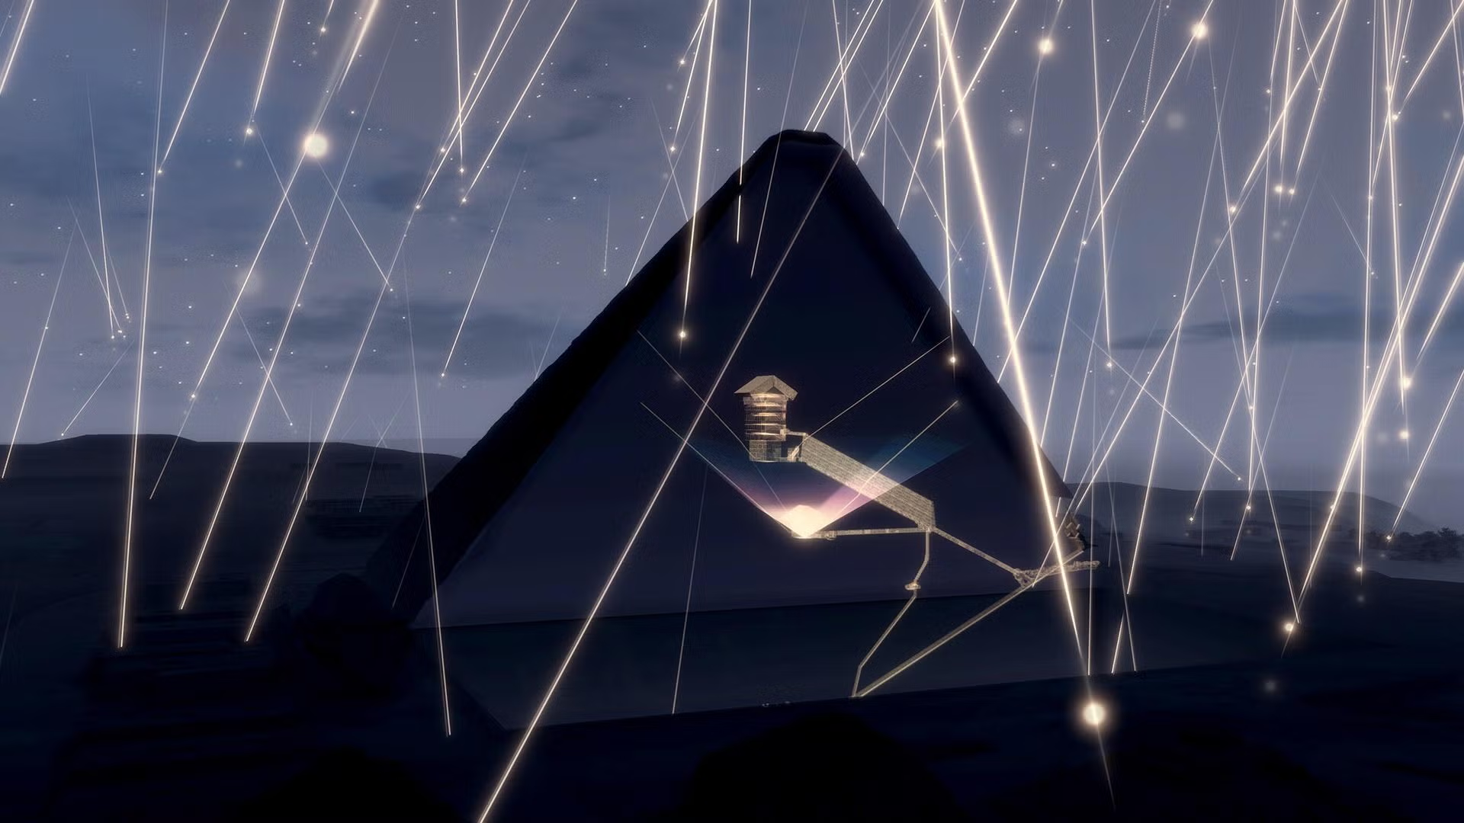
“Nel 1965, prima ricerca di camere nascoste nella piramide di Chephren usando i muoni.”
– Luis Alvarez Premio Nobel 1968

Slide 5
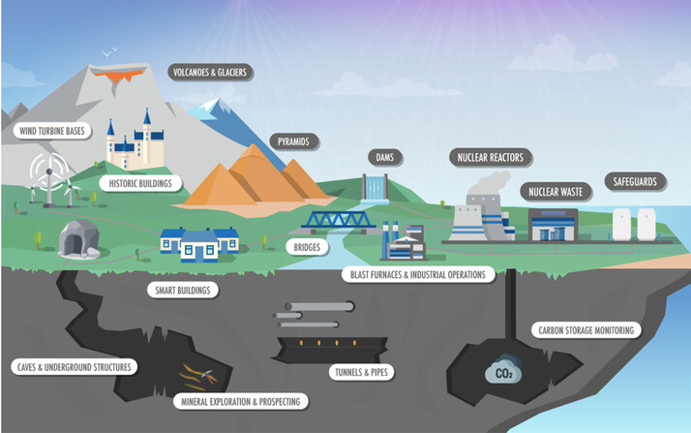
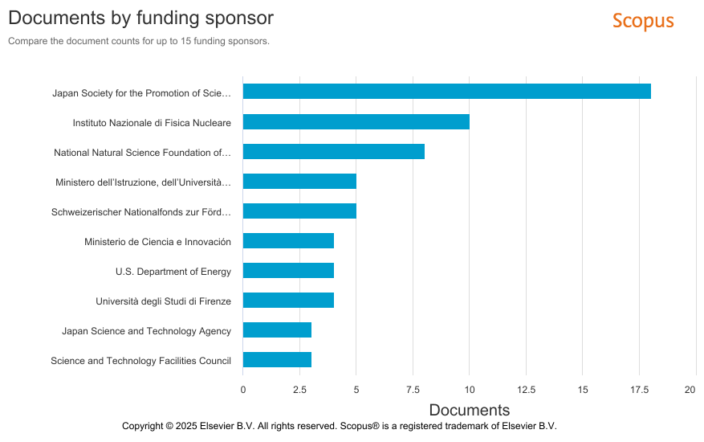
La muografia oggi
Da tecnica sperimentale a strumento operativo in numerosi campi.
Rivelatori sempre più compatti, digitali e resistenti.
Rete di progetti internazionali e l’interesse di enti pubblici e privati.
Muography: overview and future directions, Volume: 377, Issue: 2137, DOI: (10.1098/rsta.2018.0049)

Slide 6
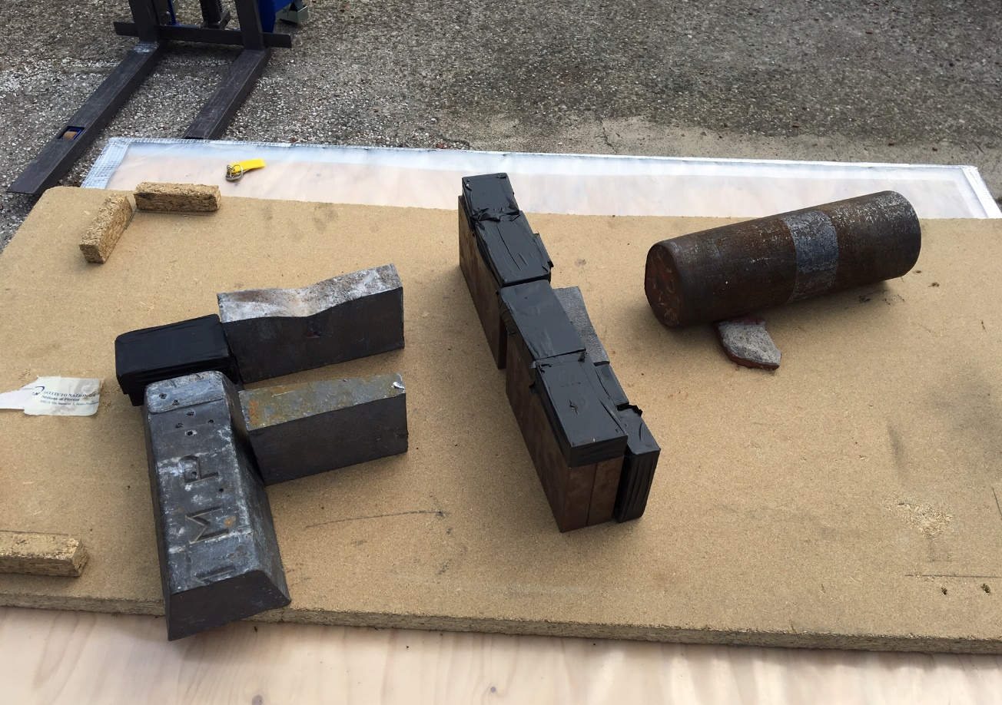
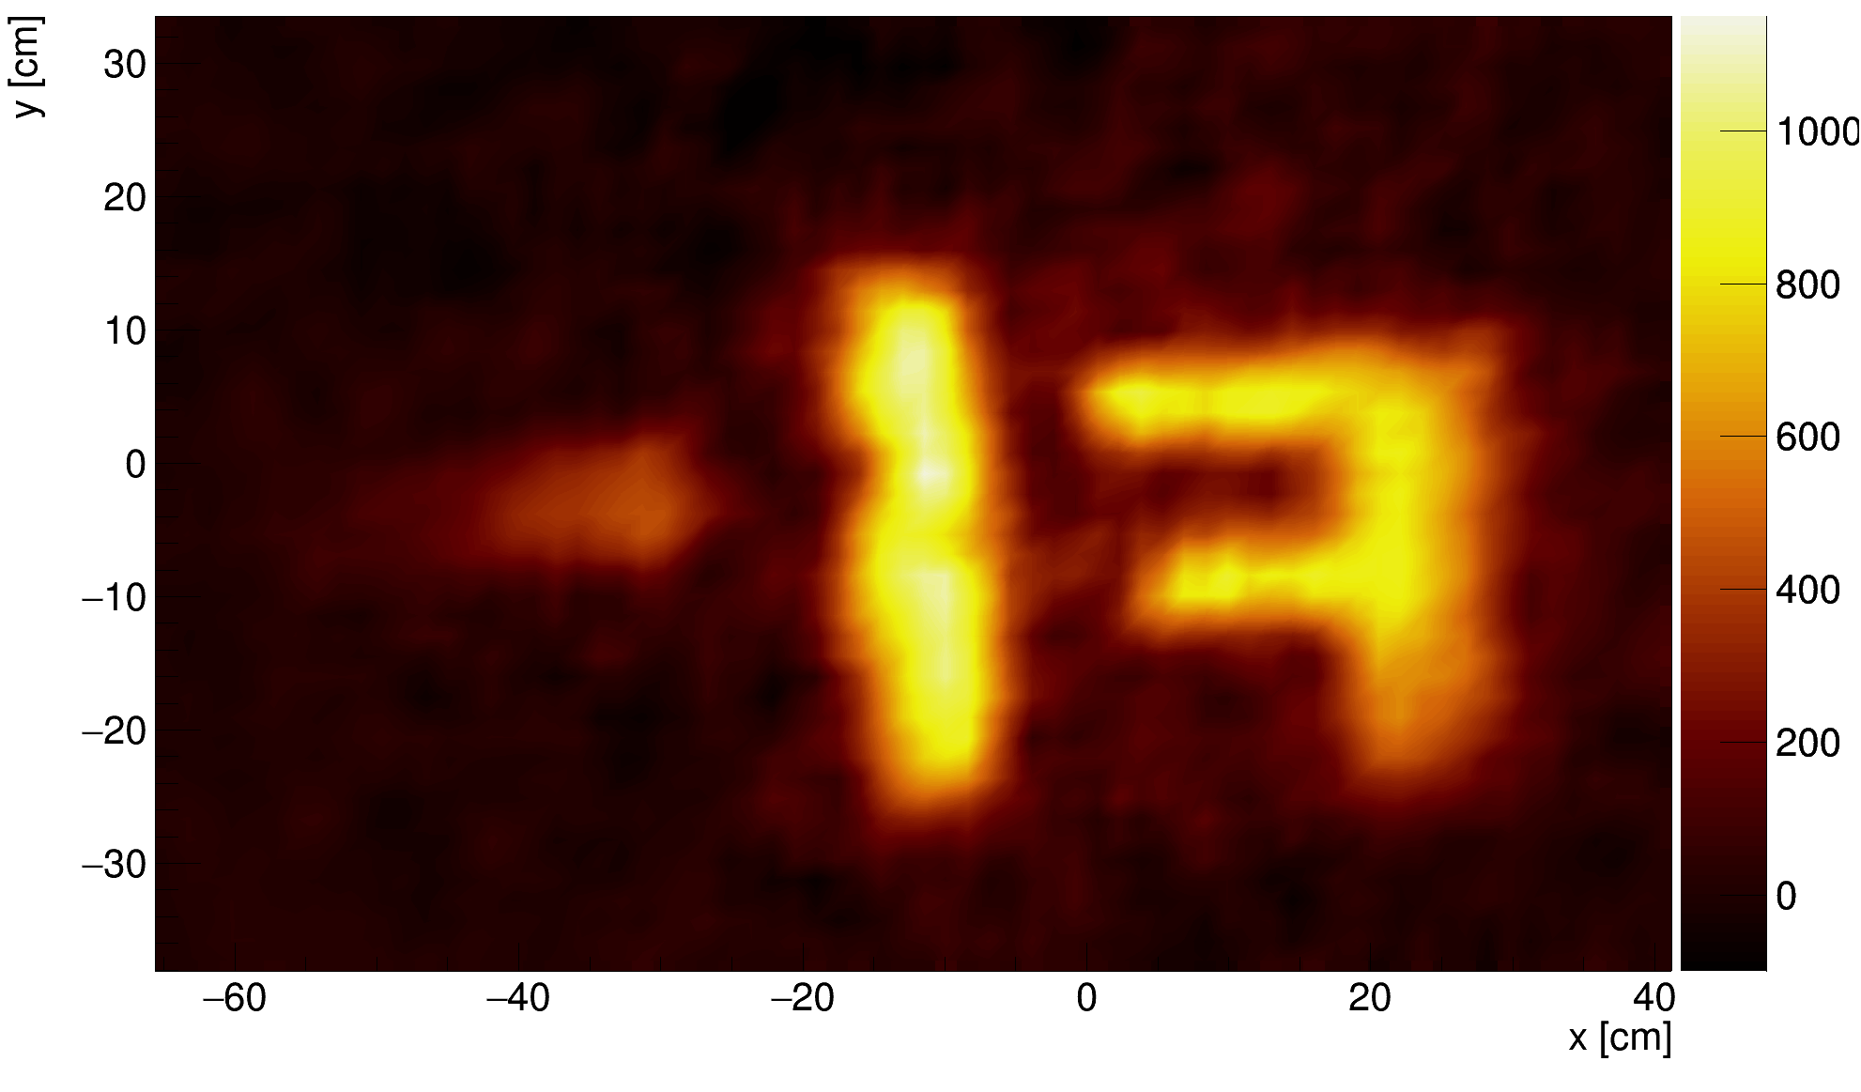

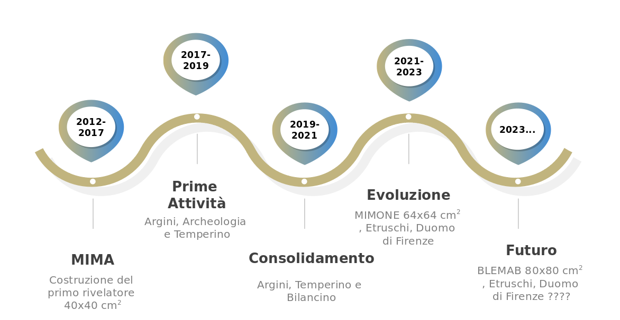
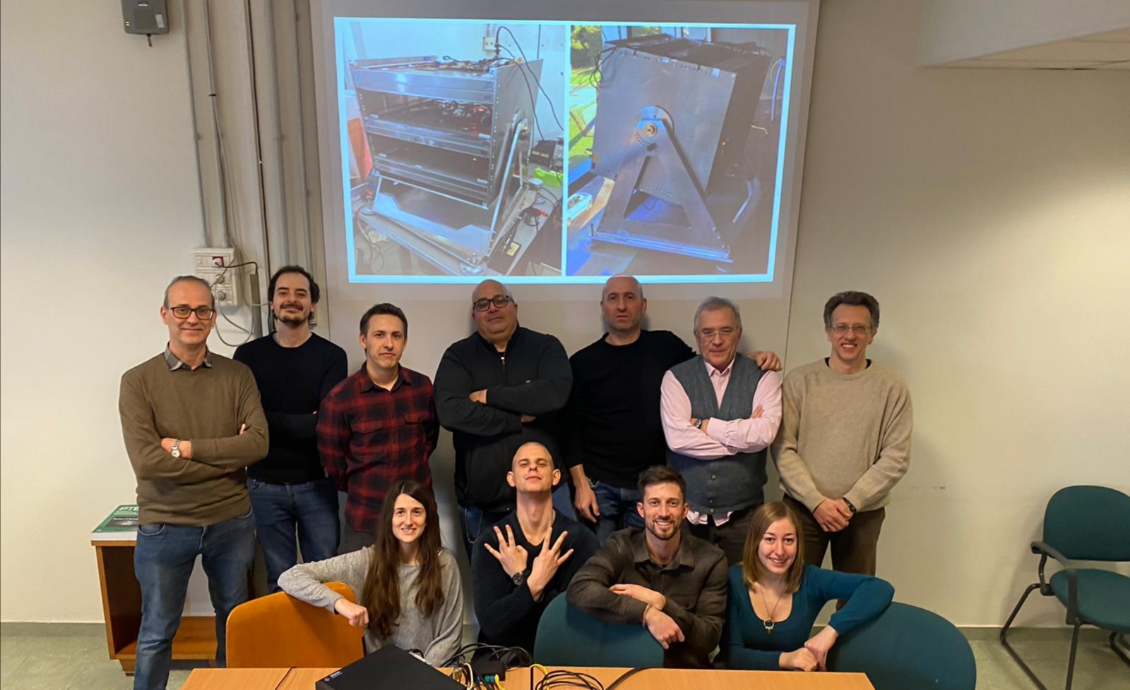
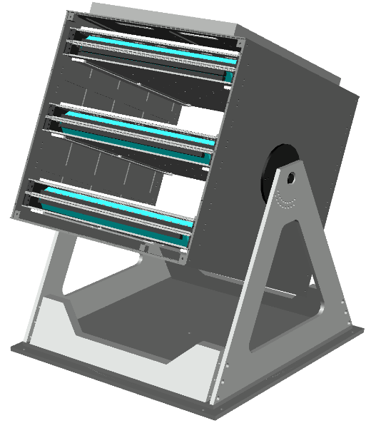
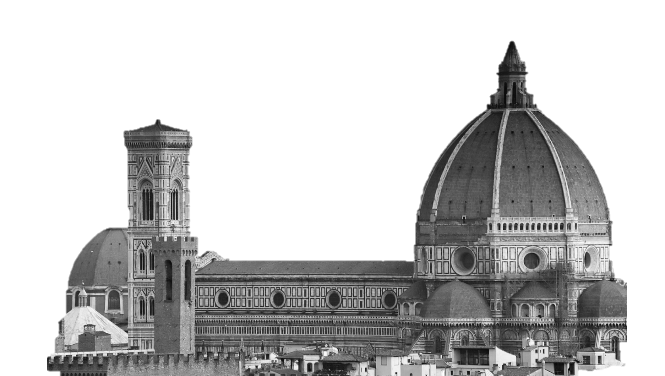
I nostri progetti
Firenze come INFN e UNIFI è oggi uno dei poli trainanti della muografia in Europa e nel mondo:
• sviluppo di nuovi rivelatori
• progetti su vulcani, miniere, siti archeologici
• sinergia tra ricerca, innovazione e territorio

Slide 7

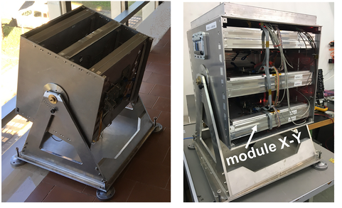
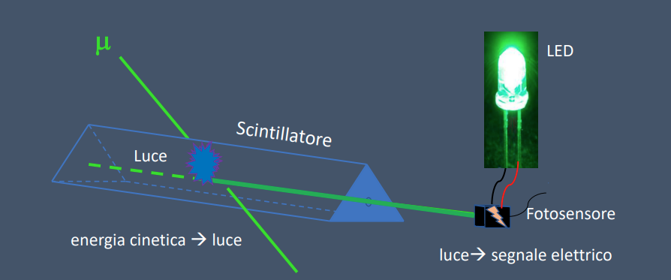
I nostri strumenti
È silenzioso, sicuro e non invasivo.
È compatto, resistente, funziona anche in ambienti difficili: miniere, vulcani, edificistorici.
È composto da strati di sensori (scintillatori/fibre) collegati a elettronica avanzata custom.
I muoni che entrano da sopra nel rivelatore:
📌 vengono tracciati
📤 ne misuriamo quanti escono (o non escono)
📊 ricostruiamo cosa c’è dentro l’oggetto.

Slide 8

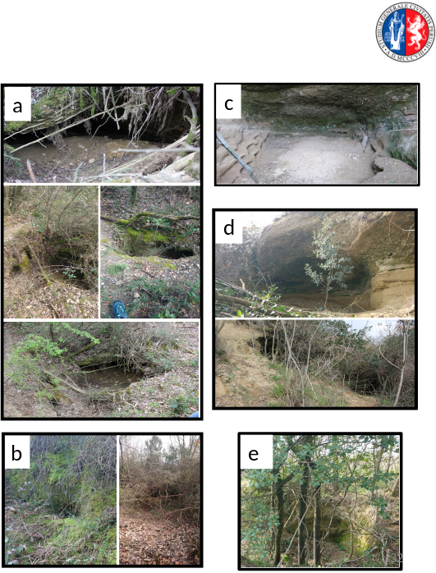

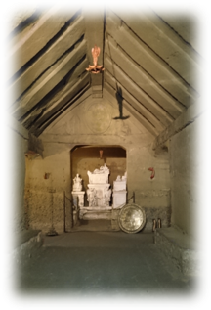
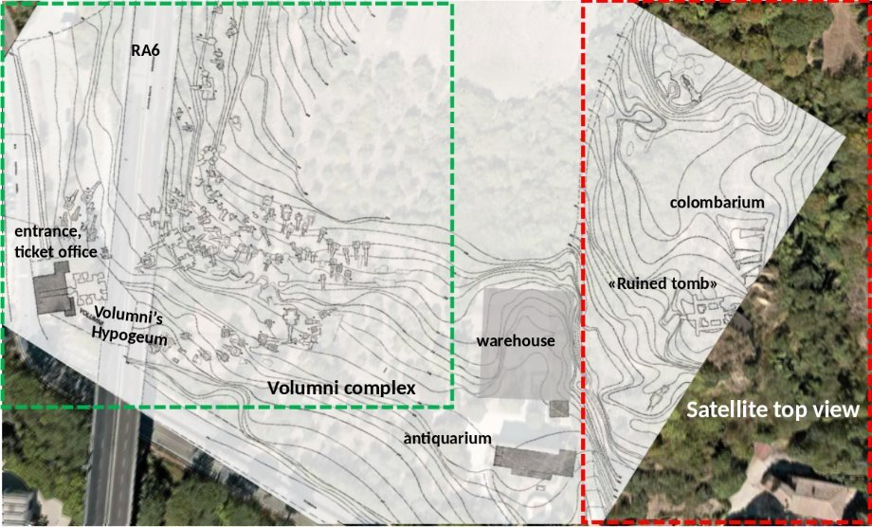
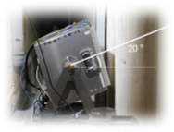
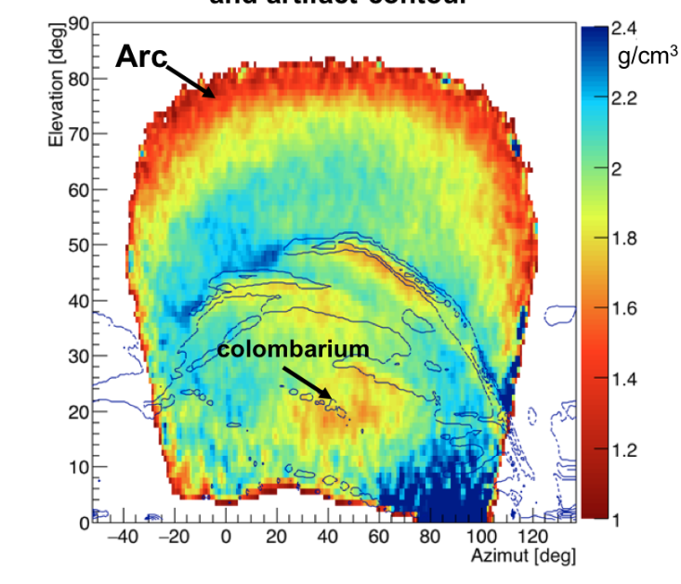
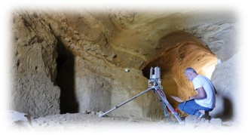
Archeologia e Patrimonio

Slide 9
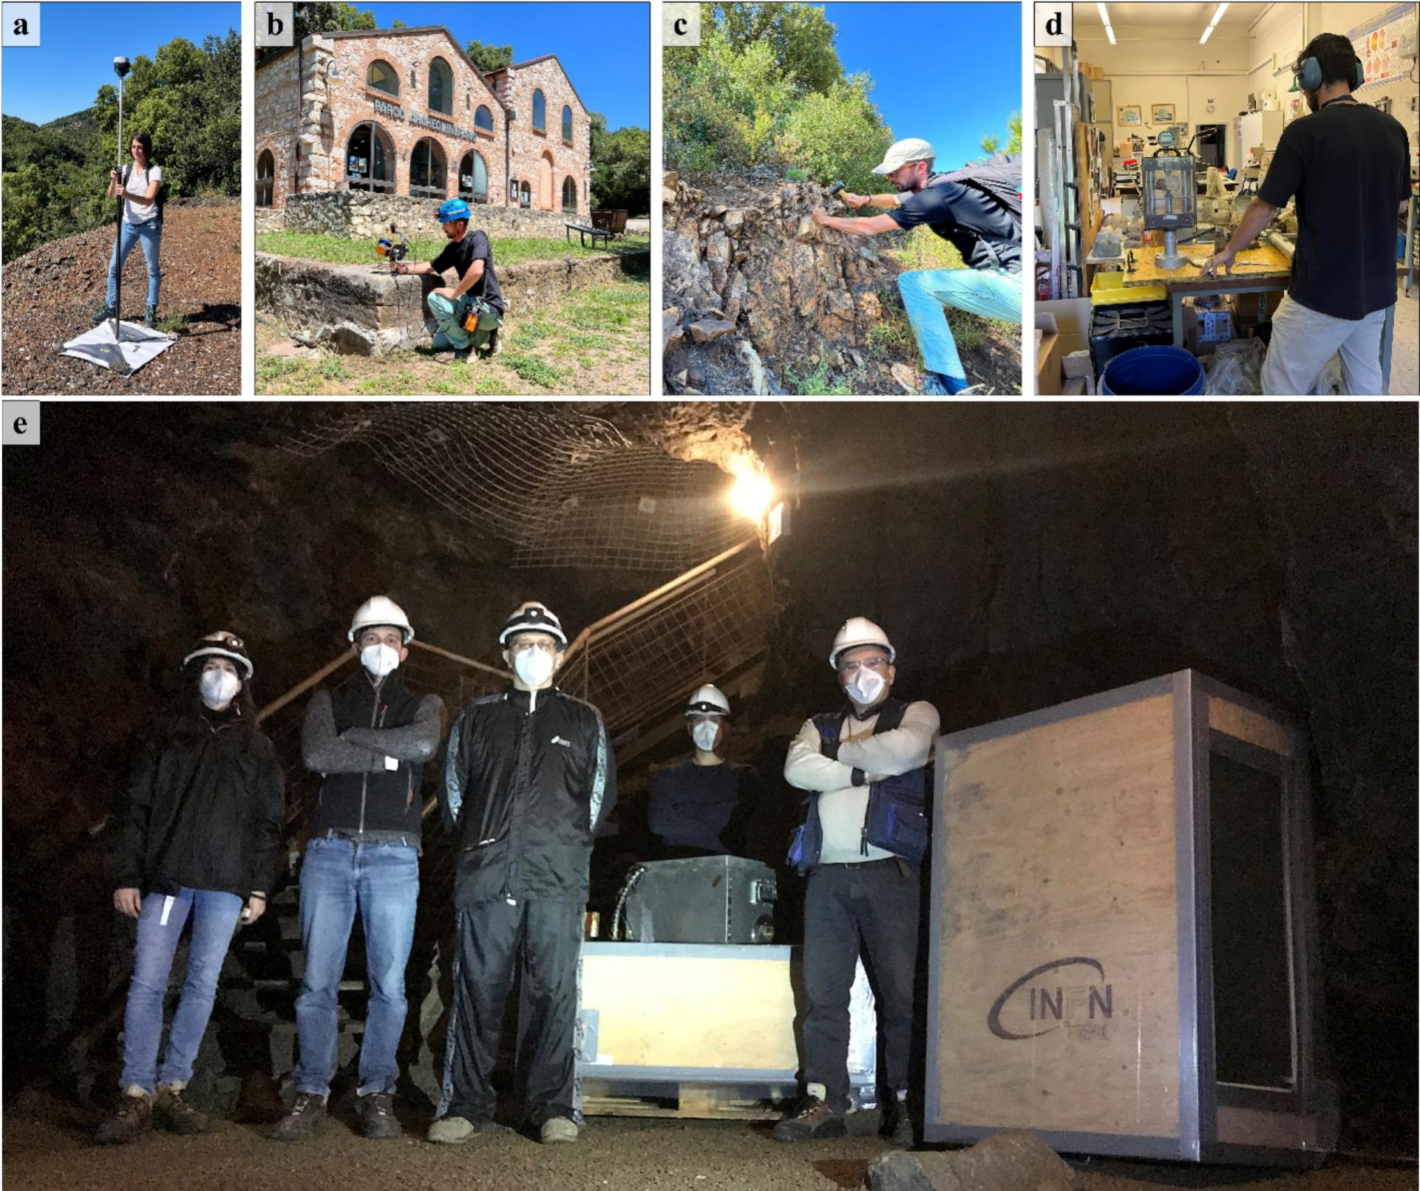
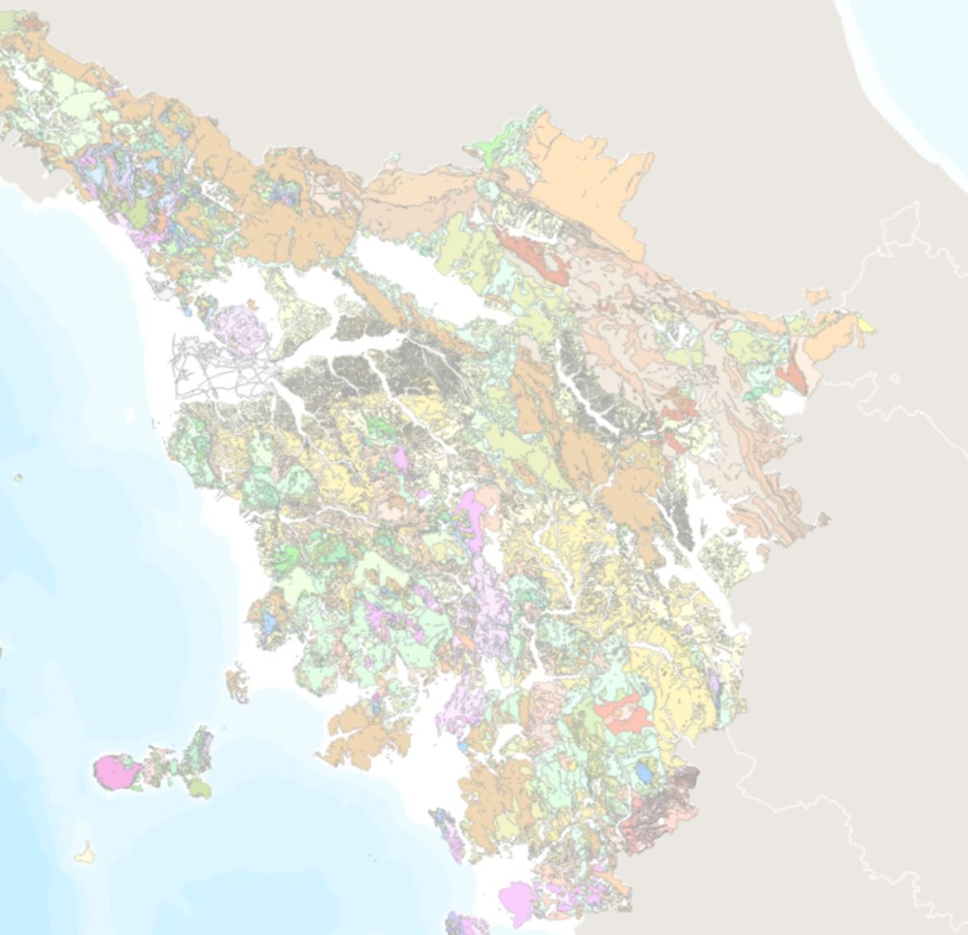
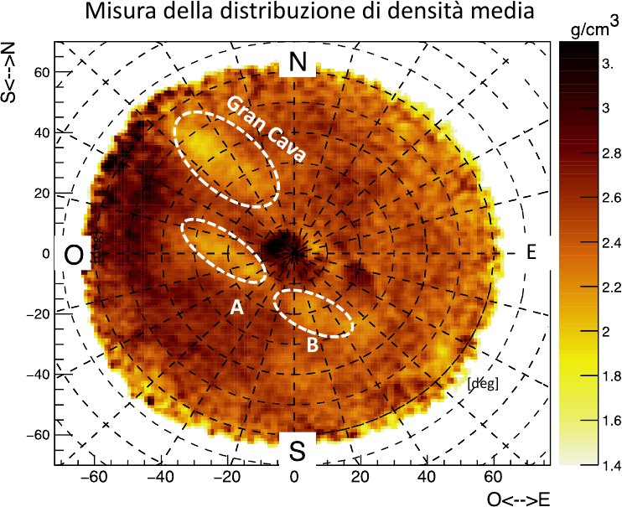
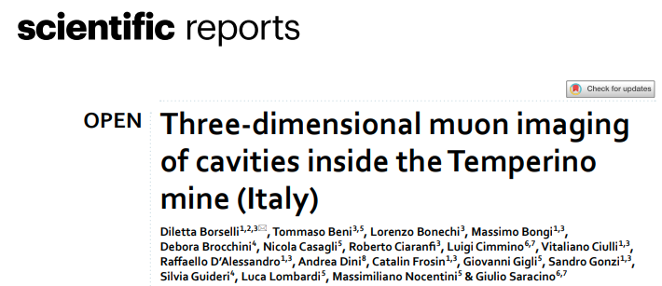
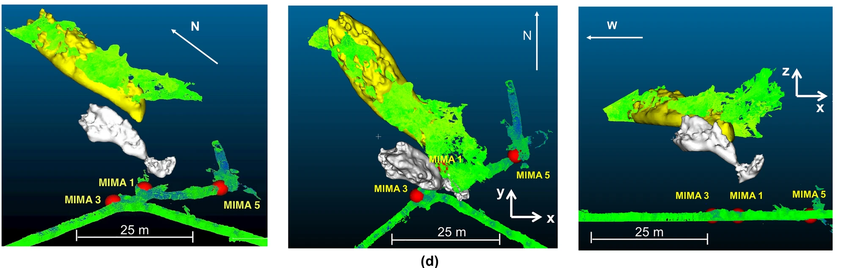
Geologia e Miniere

Slide 10
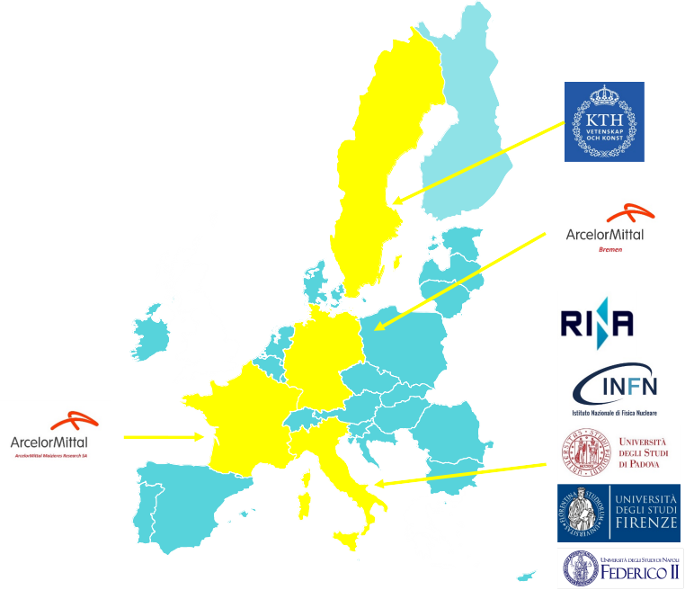

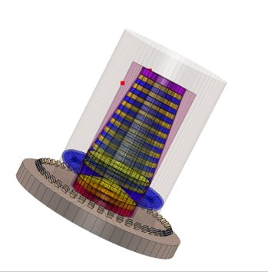
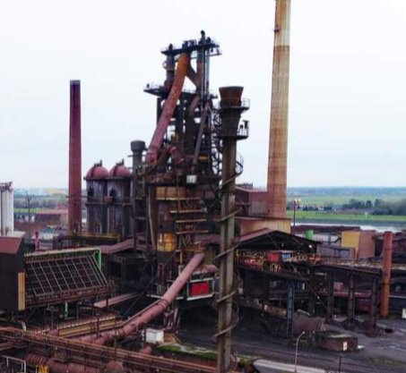
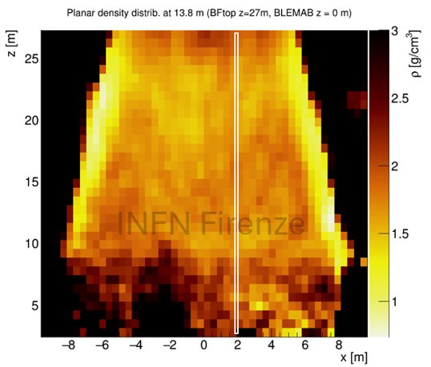
Industria: gli altiforni
Indagare la possibilità di rivelare la struttura interna dell’altoforno utilizzando la tecnica della radiografia a muoni per assorbimento.
Questa tecnica consente l’impiego di prototipi di rivelatori significativamente più compatti, adatti quindi ad applicazioni industriali.
investigate the possibility to detect the internal structure of the blast furnace using the muon absorption tomography technique. This technique enables the use of significantly more compact detector prototypes then suitable for industrial applications.

Slide 11
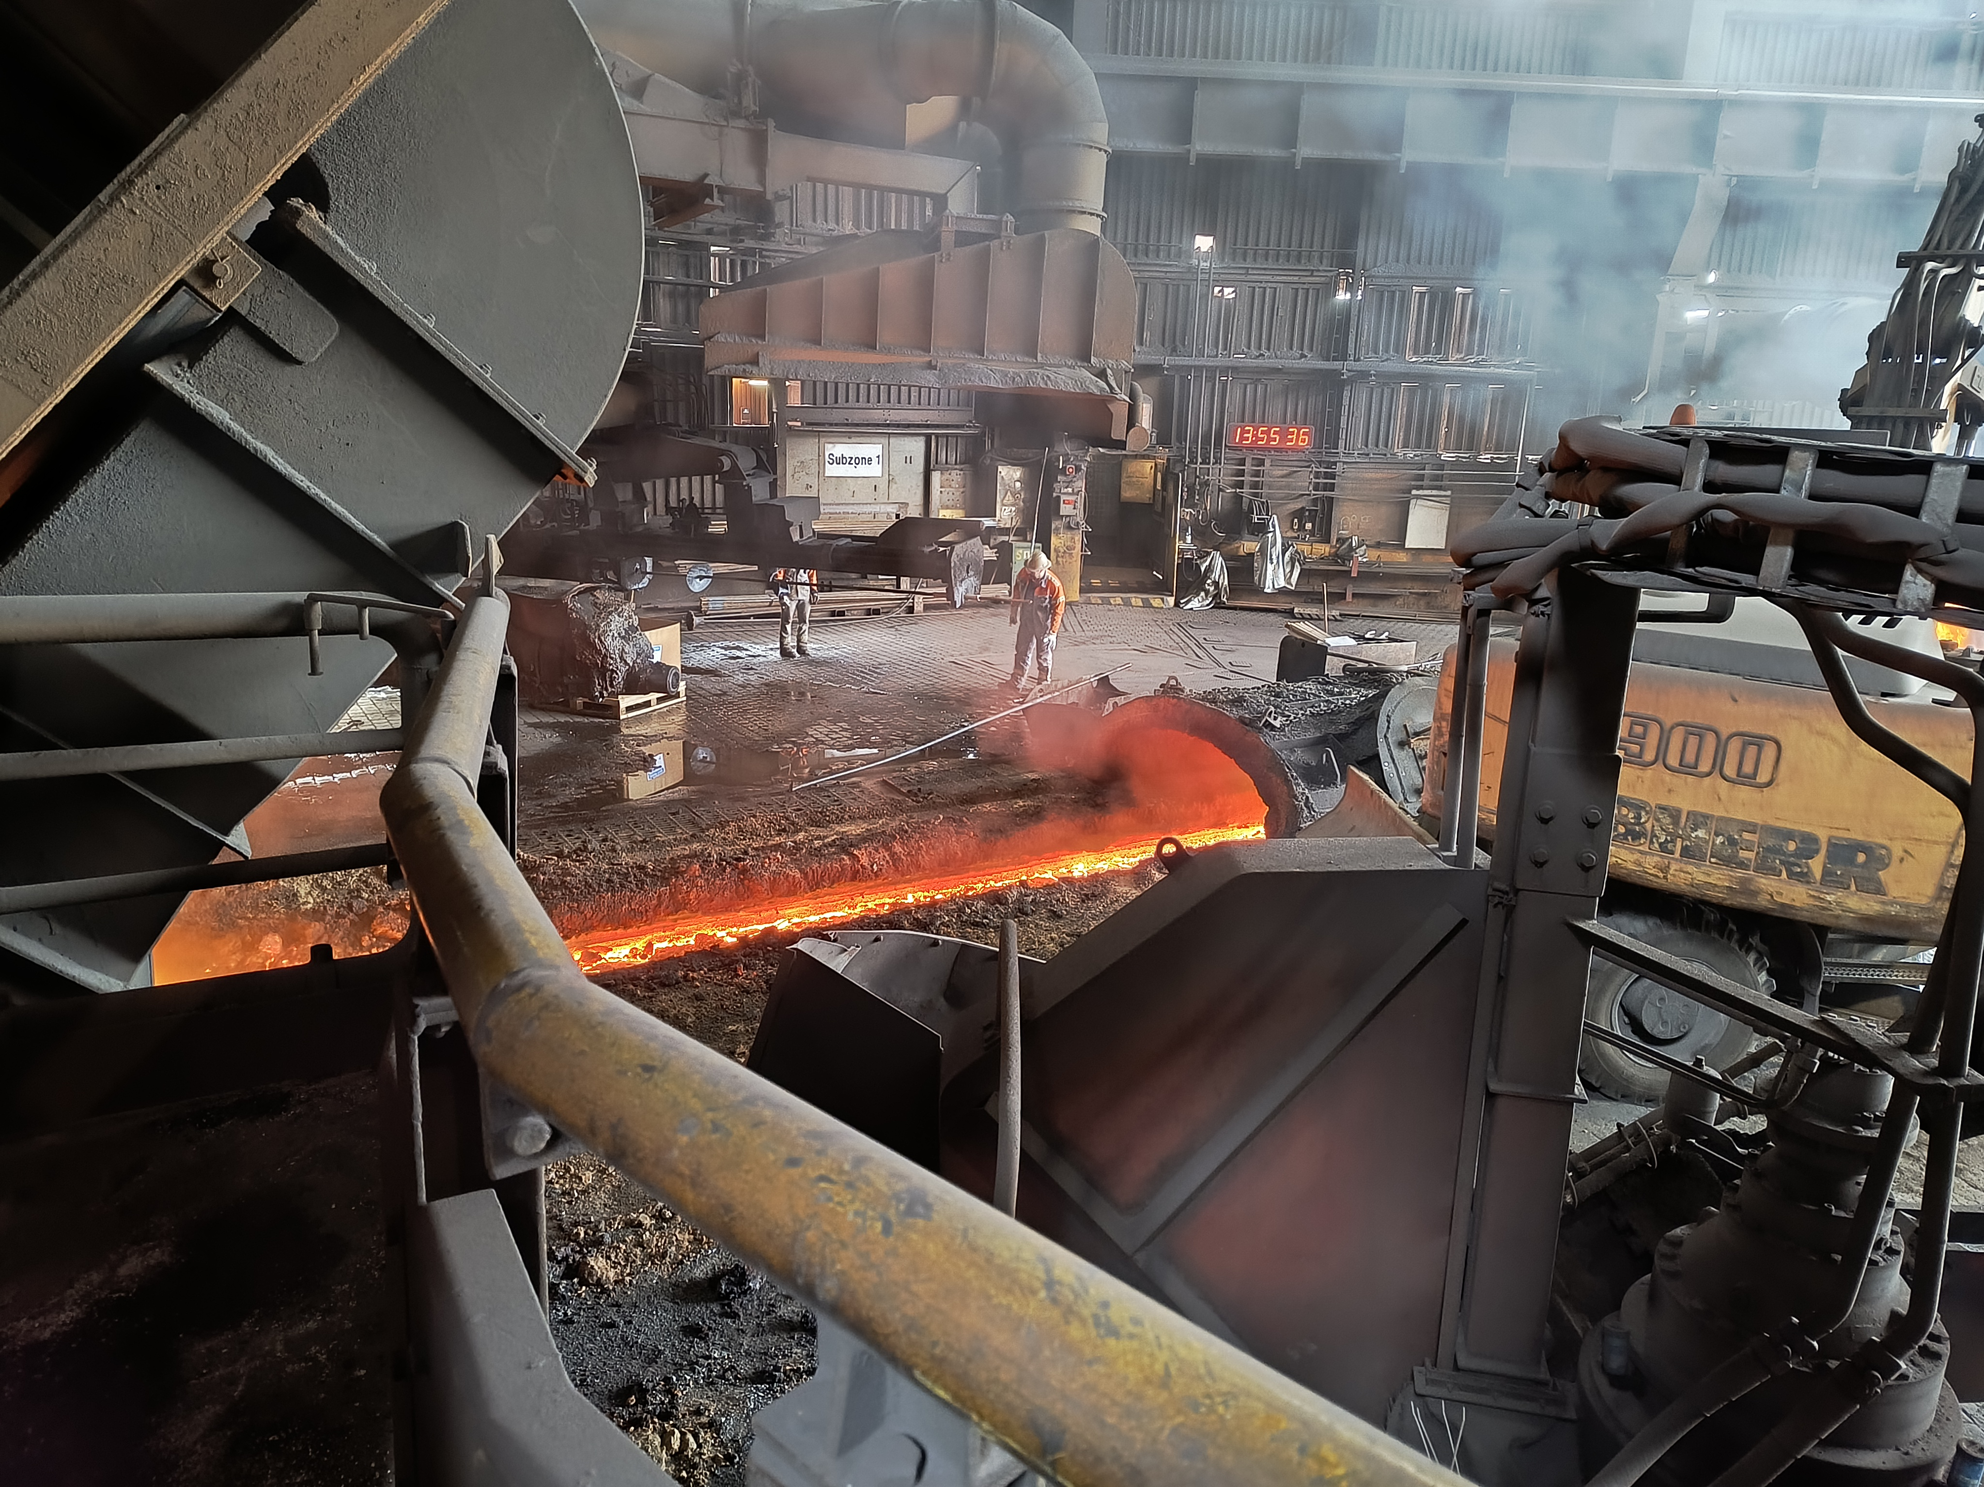
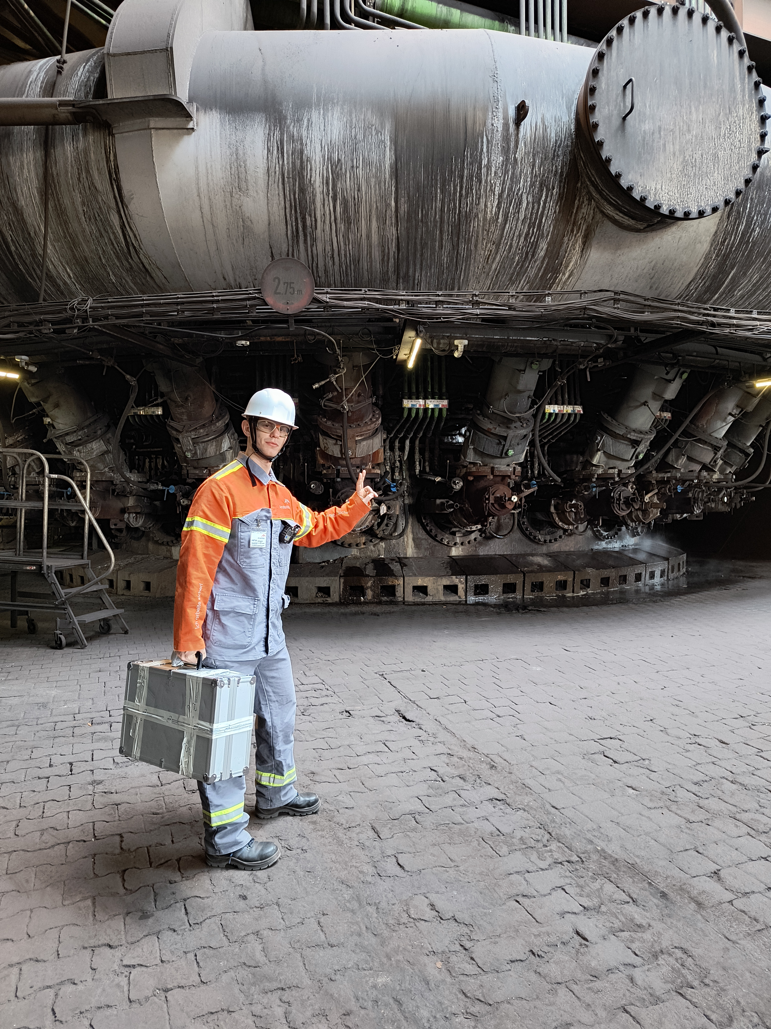
Industria: gli altiforni
Indagare la possibilità di rilevare la struttura interna dell’altoforno utilizzando la tecnica della radiografia a muoni per assorbimento.
Questa tecnica consente l’impiego di prototipi di rivelatori significativamente più compatti, adatti quindi ad applicazioni industriali.
investigate the possibility to detect the internal structure of the blast furnace using the muon absorption tomography technique. This technique enables the use of significantly more compact detector prototypes then suitable for industrial applications.

Slide 12
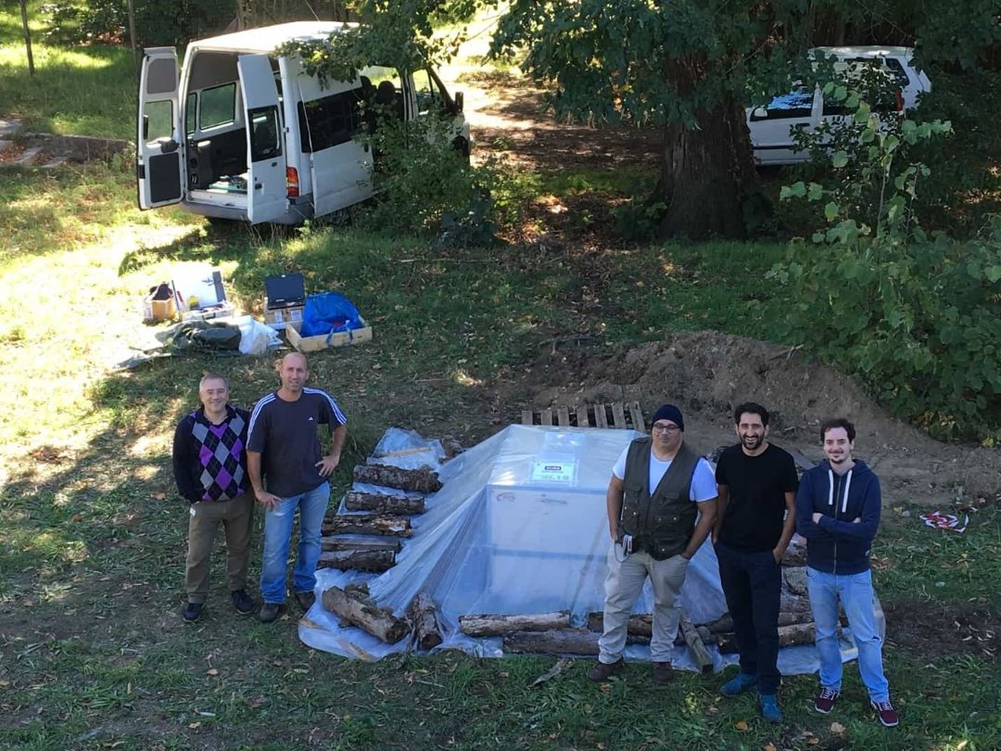
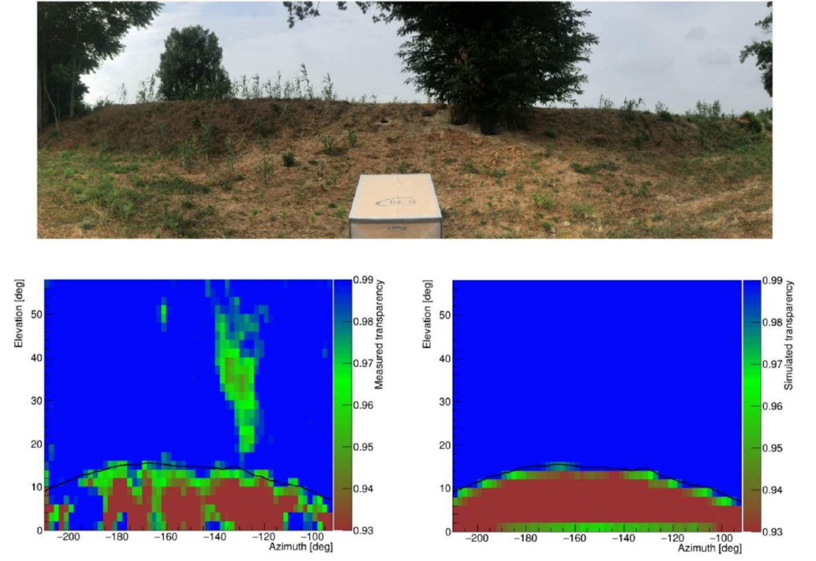

Ambiente e Sicurezza
Argini fluviali: torrente Bure (PT)
Ricerca di cavita non mappate all’interno dell’argine danneggiamento causato dall’attivita` della fauna locale

Slide 13

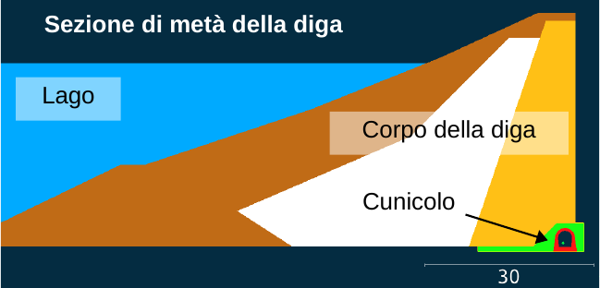
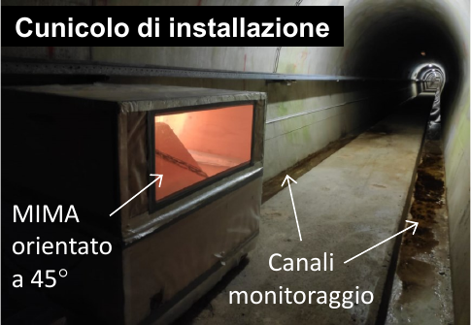
Diga di Bilancino
Strumento alternativo per il controllo della tenuta della struttura della diga nel corso degli anni.

Slide 14
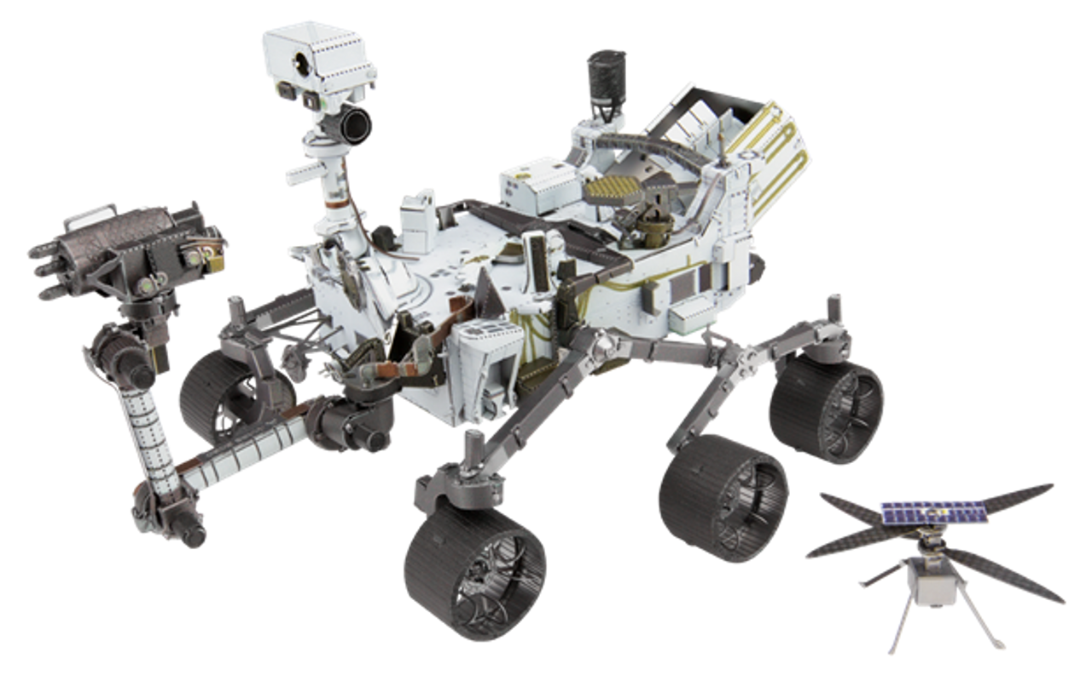

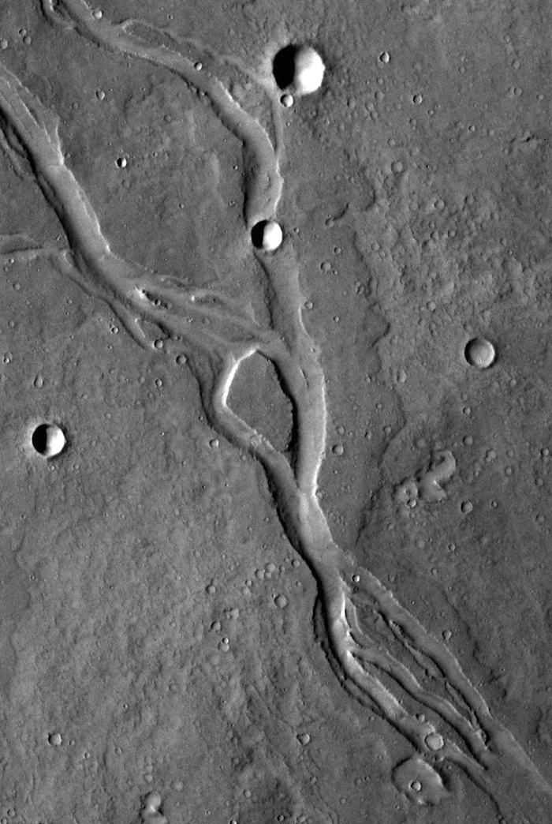

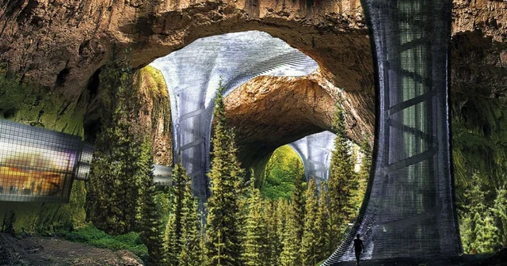
Verso il futuro
Verifica della fattibilità di un sistema di muografia compatto per una futura missione su Marte.

Slide 15

Il nostro team
Fisici, ingegneri, geologi e archeologi uniti dalla curiosità per l’invisibile.

